Slide 1
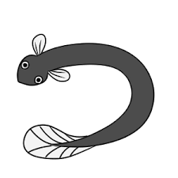
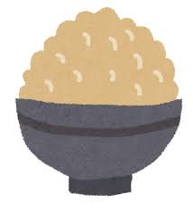
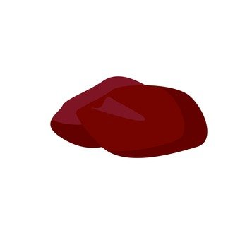
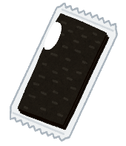
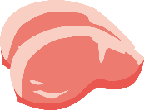
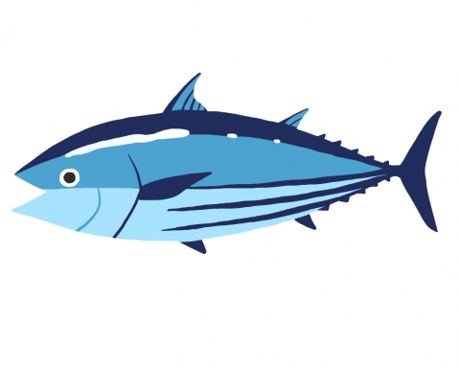
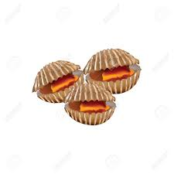
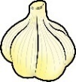
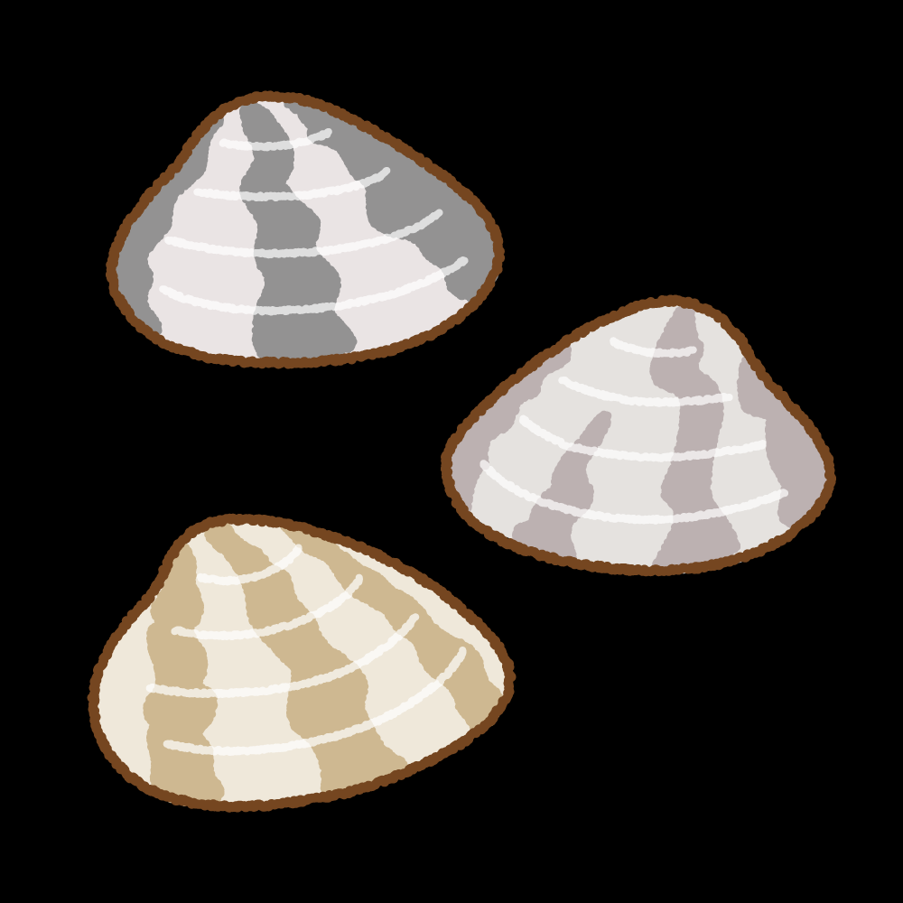
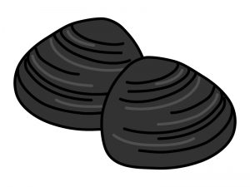
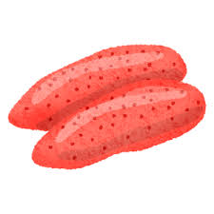
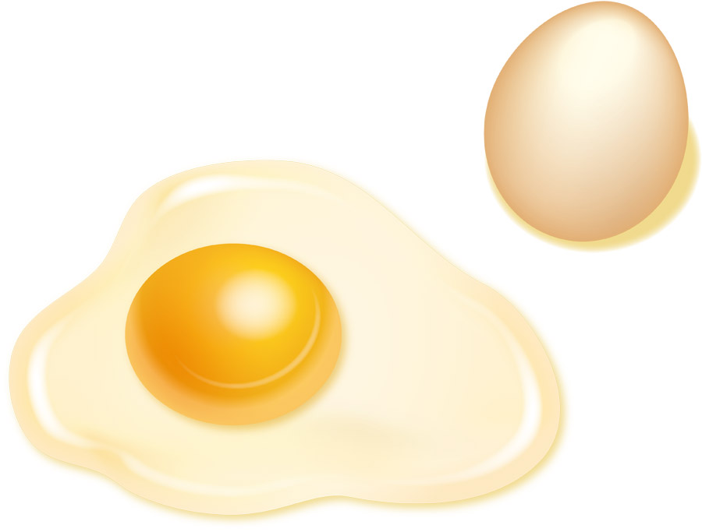
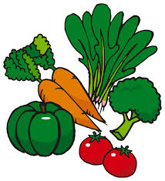
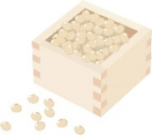
ビタミンB群
ビタミンB群は「疲れ」と関係が深く、代謝ビタミンともよばれ、三大栄養素（炭水化物・脂質・たんぱく質）がエネルギーに変わり活力源になることを助ける大切な微量栄養素です。またビタミンB群は水溶性ビタミンのため、一度にたくさん摂取しても、尿中に排泄されるため、毎日常に摂取することが望ましいです。
ビタミンＢ群を多く含む食品とその主な働き
ビタミンＢ1
ビタミンＢ2
働き…糖質代謝に関与
疲労回復に効く
働き…エネルギー代謝を
サポート
豚肉
玄米
豚レバー
うなぎ
のり
ビタミンＢ6
ビタミンＢ12
働き…タンパク質合成をサポート。
皮膚や歯などの健康維持
働き…赤血球の生成や
神経機能に関与
にんにく
しじみ
赤貝
あさり
まぐろ
かつお
ナイアシン
パントテン酸
働き…エネルギー代謝の補酵素
として不可欠
働き…エネルギー代謝を大きくサポート。
ストレスへの抵抗力をつける
たらこ
かつお
ひきわり
納豆
卵黄
鶏レバー
葉酸
ビオチン
働き…赤血球の生成。
細胞の新生に必須。
（造血のビタミンとも呼ばれる）
働き…皮膚や髪の健康を守る
のり
緑黄色野菜
牛レバー
大豆

